Slide 1

DEPARTAMENTO DE CIENCIAS ECONÓMICAS, ADMINISTRATIVAS Y DE COMERCIO
CARRERA DE INGENIERÍA EN MERCADOTECNIA
TRABAJO DE TITULACIÓN PREVIO A LA OBTENCIÓN DEL TÍTULO DE INGENIERO EN MERCADOTECNIA
TEMA: “IMPACTO SOCIAL DE LA TECNOLOGÍA EN LOS MILLENNIALS EN EL DISTRITO METROPOLITANO DE QUITO”
AUTOR: ROBLES YANCHA, DAVID FERNANDO
DIRECTOR: ING. SEGOVIA GUERRERO, CÉSAR RICARDO
OPONENTE: ING. MACHADO BASANTES, EDGAR RODRIGO
DIRECTOR CARRERA: DR. SOASTI VEGA, MARCO ANTONIO
SANGOLQUÍ, ENERO 2020

Slide 2
Los avances han superado lo técnicamente posible en relación a lo económicamente beneficioso, socialmente aceptable o moralmente lícito. Esto nos hace tomar conciencia del papel de la ciencia y la tecnología.
Ricardo Israel Zipper

Slide 3
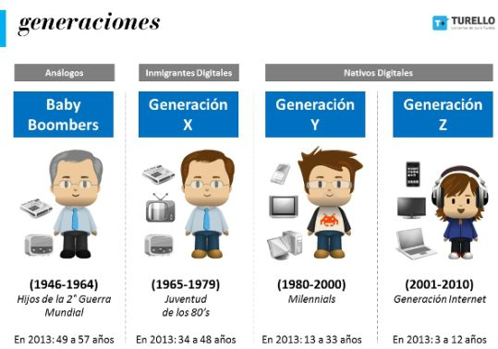
GRUPOS GENERACIONALES
Análogos
Inmigrantes Digitales
Nativos Digitales
Baby
Boombers
Generación X
Generación Y
Generación Z
(1946 – 1964)
Hijos de 2da. Guerra Mundial
(1965 – 1980)
Juventud de los 80ta
(1981 – 1999)
Millennials
(2000– 2020)
Generación Internet
López, Ángel - El poder de las relaciones digitales en la vida actual

Slide 4
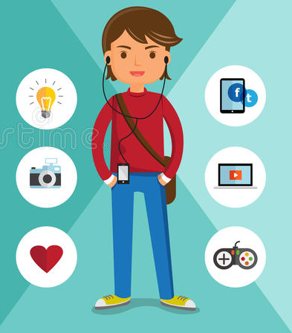
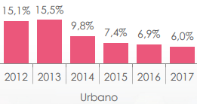
MILLENNIALS
Nacidos entre 1981 y 1999 (18-39 años)
Predisposición a Mantenerse Solter@s
Dependencia de la tecnología
No engendrar Hijos
Desarrollarse Profesional
Laboral - Humanos valiosos.
Permanencia promedio 4 años
Nativos digitales

Slide 5
DEFINICIÓN DEL PROBLEMA

Slide 6
Analizar el impacto Social de la tecnología en los Millennials del Distrito Metropolitano de Quito.
OBJETIVO GENERAL
Desarrollar un análisis teórico como base de la investigación.
Determinar un método de estudio de mercado del comportamiento de los Millennials.
Identificar los resultados del estudio de mercado.
Generar la propuesta de mejora social de compra de los Millennials.
OBJETIVOS ESPECÍFICOS

Slide 7
MARCO METODOLÓGICO
Fase metodológica
Tipología de la investigación
Correlacional
No experimental
Aplicada o empírica
Enfoque de la investigación
Cualitativo
Cuantitativo
Encuesta

Slide 8
MUESTRA
TÉCNICA DE MUESTREO
Muestreo aleatorio simple
Cálculo del tamaño de la Muestra
 |  | Aplicado al Estudio
Z | Nivel de confianza | Z = | 95.5% | 1,96
N | Universo | N = | 821,504
e | Error de estimación | e = | 4.5%
n | Tamaño de la muestra | n= | 53
p | Probabilidad ocurrencia | p= | 0,5
q | Probabilidad fallo | q= | 0,5
n= | 821,504 *(1.96^2)∗0.5∗0.5
 | (0.045^2) *(821,504 −1)+((1.96^2)∗0.5∗0.5)
n= | 473.9985 | ≈ n=474 Encuestas

Slide 9

ANÁLISIS DE RESULTADOS

Slide 10
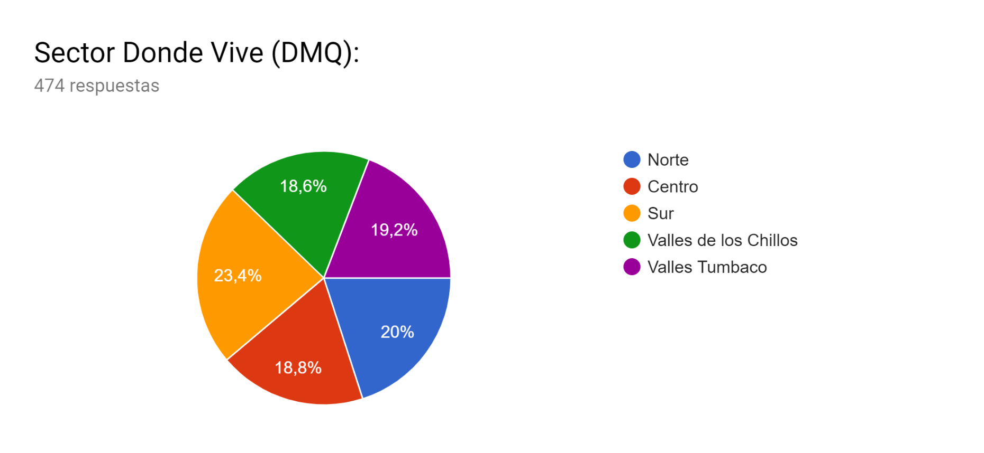
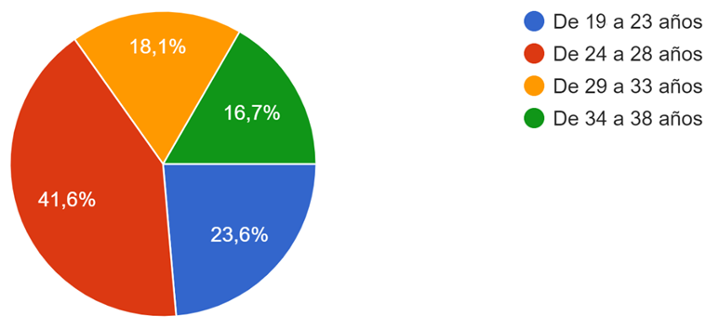
Demográficos
Sector
Edad

Slide 11
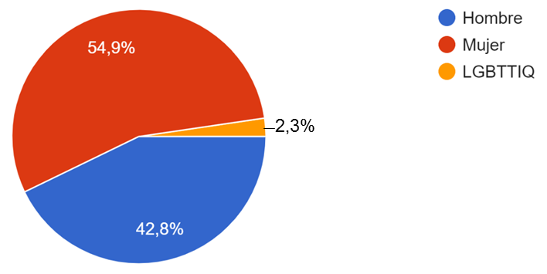
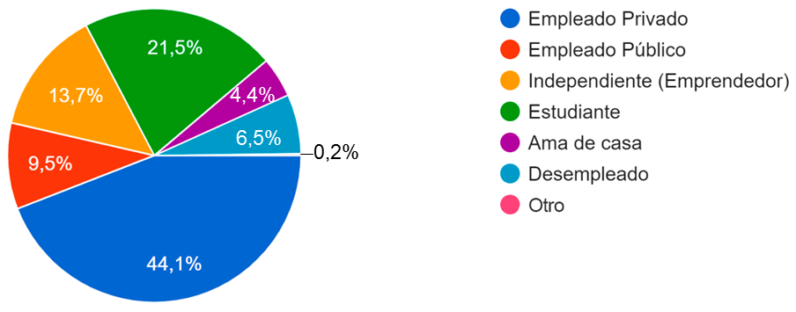
Demográficos
Género
Situación laboral

Slide 12
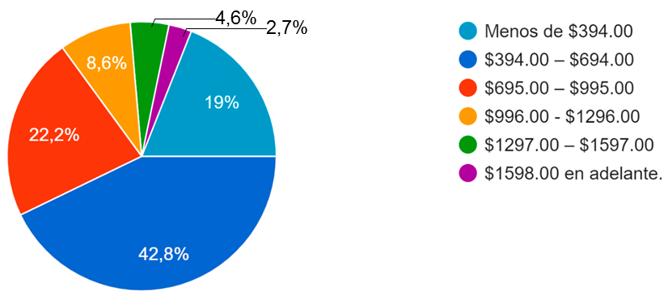
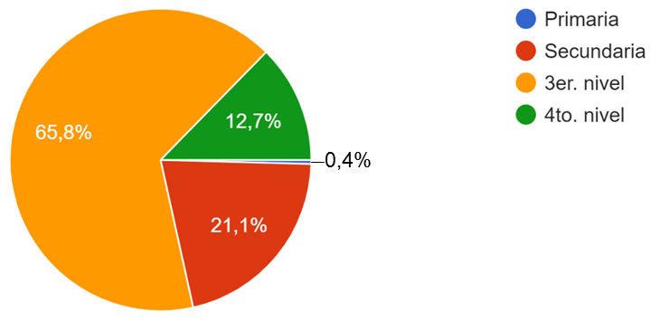
Demográficos
Ingresos mensuales
Nivel de Instrucción

Slide 13
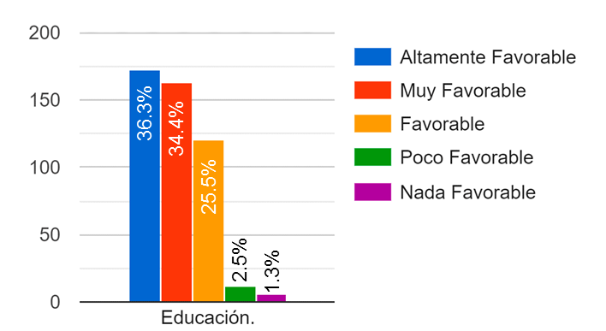
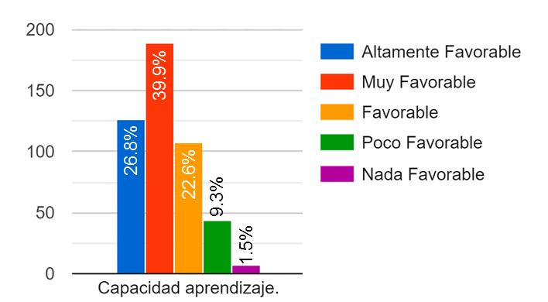
Pregunta 1. ¿Qué tan favorable considera que ha sido el impacto social de la tecnología?, en áreas como:
Educación
Capacidad aprendizaje

Slide 14
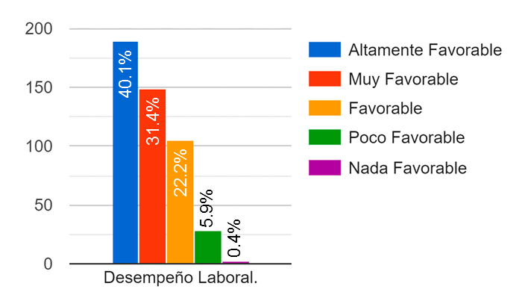
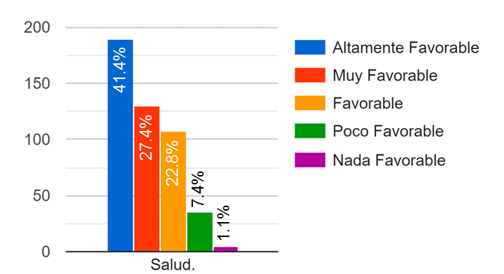
Pregunta 1. ¿Qué tan favorable considera que ha sido el impacto social de la tecnología?, en áreas como:
Desempeño Laboral
Salud

Slide 15
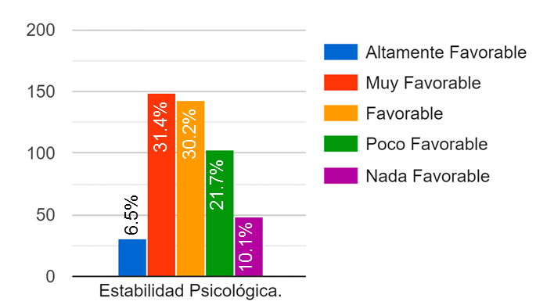
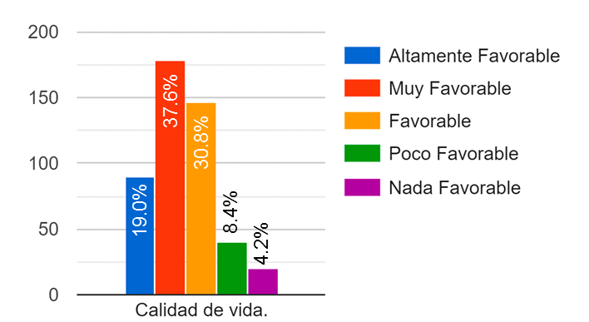
Pregunta 1. ¿Qué tan favorable considera que ha sido el impacto social de la tecnología?, en áreas como:
Estabilidad Psicológica
Calidad de vida

Slide 16
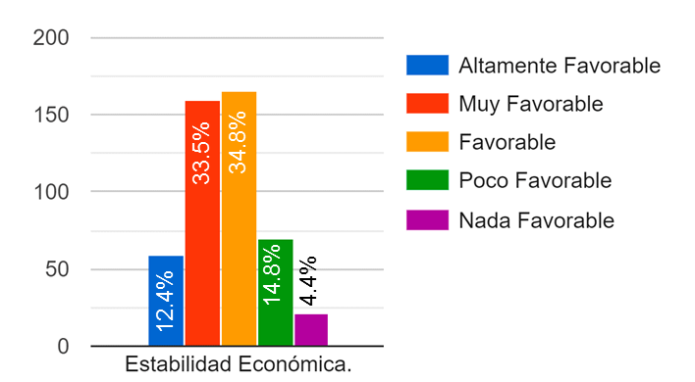
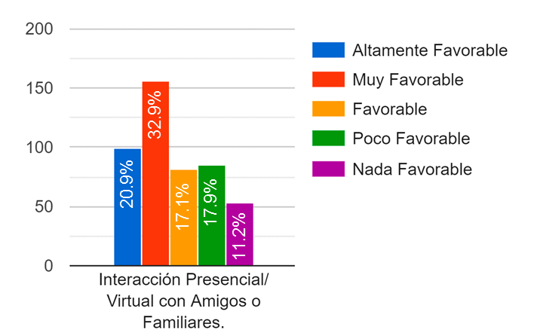
Pregunta 1. ¿Qué tan favorable considera que ha sido el impacto social de la tecnología?, en áreas como:
Estabilidad Económica
Interacción Presencial/ Virtual
con Amigos o Familiares

Slide 17
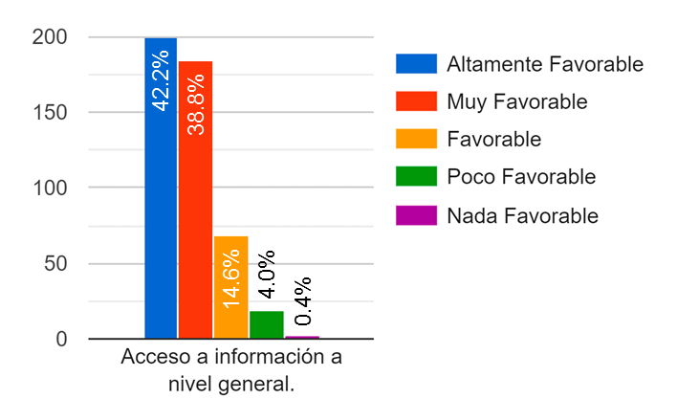
Pregunta 1. ¿Qué tan favorable considera que ha sido el impacto social de la tecnología?, en áreas como:
Acceso a información a nivel general

Slide 18
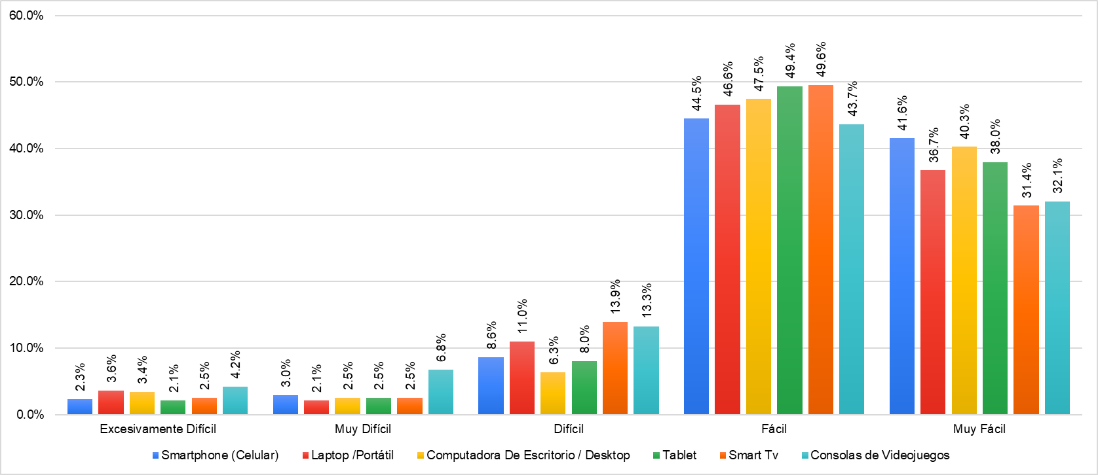
Pregunta 2. ¿Qué tan difícil fue para usted aprender a usar alguno de estos Dispositivos Tecnológicos?

Slide 19
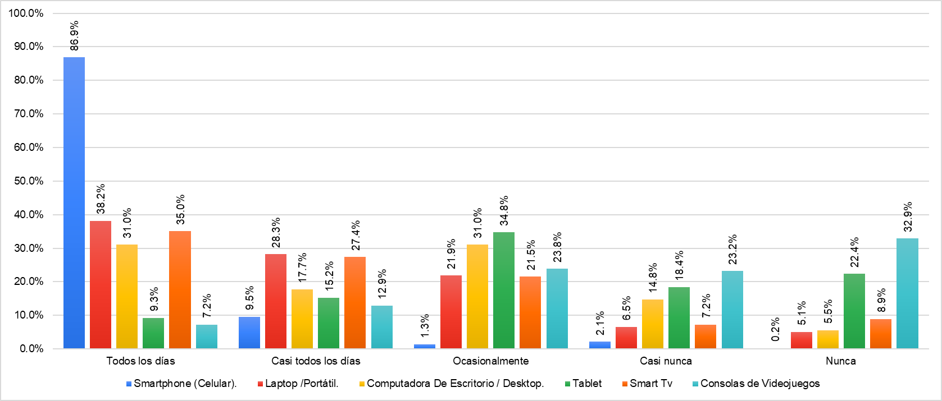
Pregunta 3. ¿En lo señalado en la pregunta anterior (Pregunta 2) indique cual es la frecuencia del uso de los siguientes dispositivos tecnológicos?

Slide 20
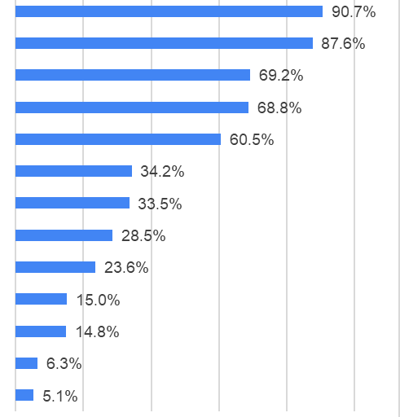
Pregunta 4. De los dispositivos señalados con anterioridad, indique la o las opciones del uso cotidiano que da a estos Dispositivos Tecnológicos.

Slide 21
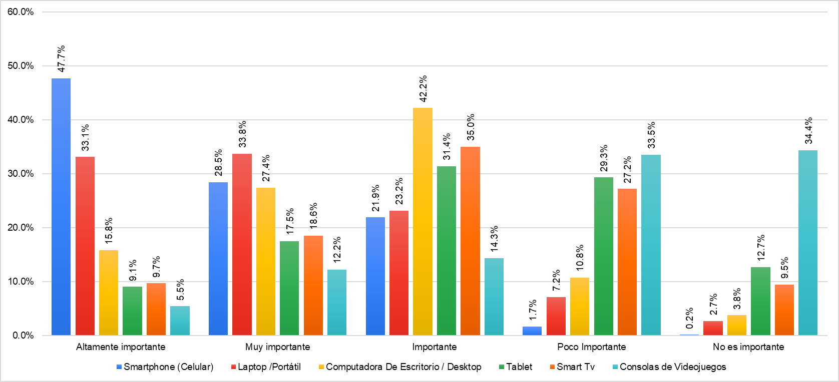
Pregunta 5. ¿Qué tan importante considera que son estos dispositivos Tecnológicos en la o las actividades seleccionadas en la Pregunta 4?

Slide 22
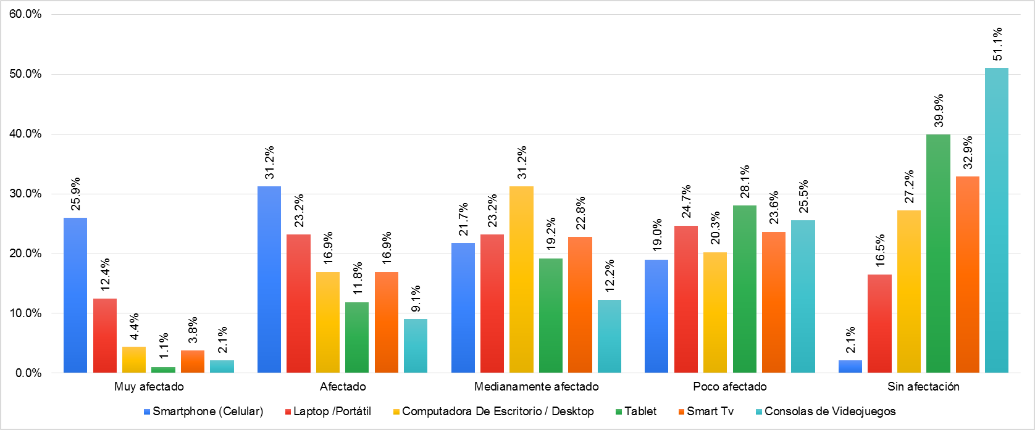
Pregunta 6. ¿Qué tan afectado se siente si olvida o deja de usar por un tiempo alguno de estos dispositivos tecnológicos?

Slide 23
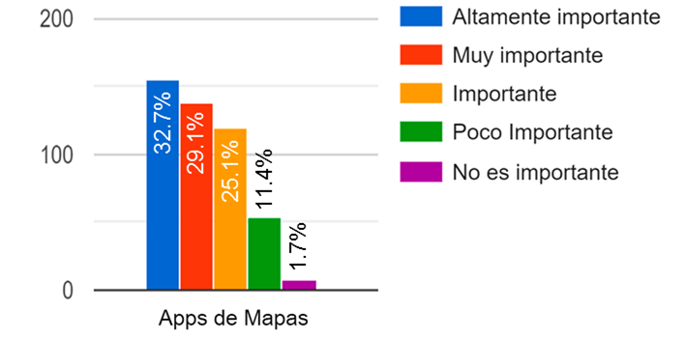
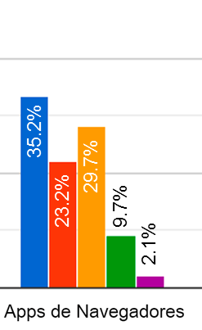
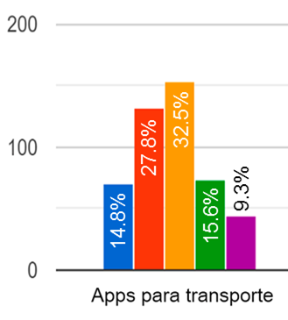
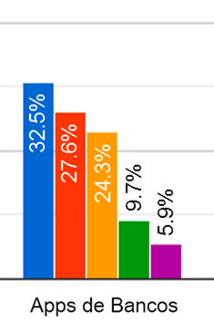
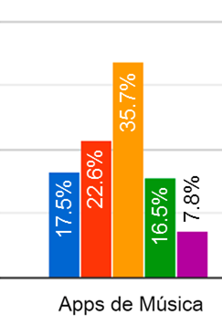
Pregunta 7. ¿Qué tan importante considera que son estas Apps para usted?

Slide 24
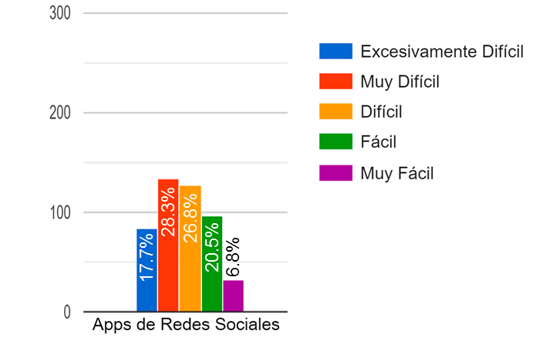
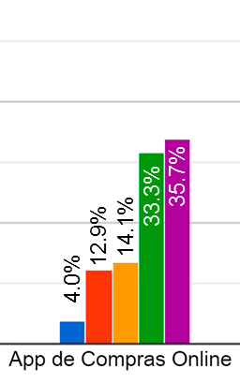
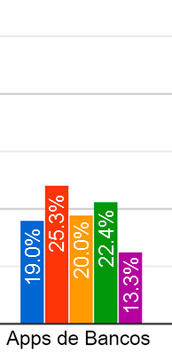
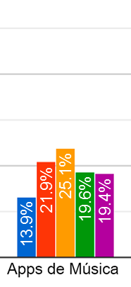
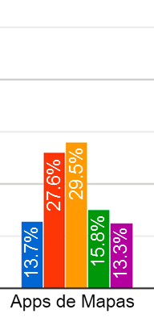
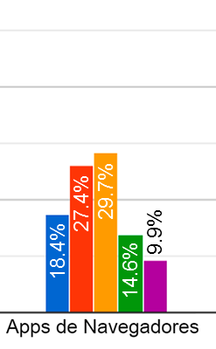
Pregunta 8. ¿Qué tan difícil seria para usted dejar de usar alguna de estas Apps?

Slide 25
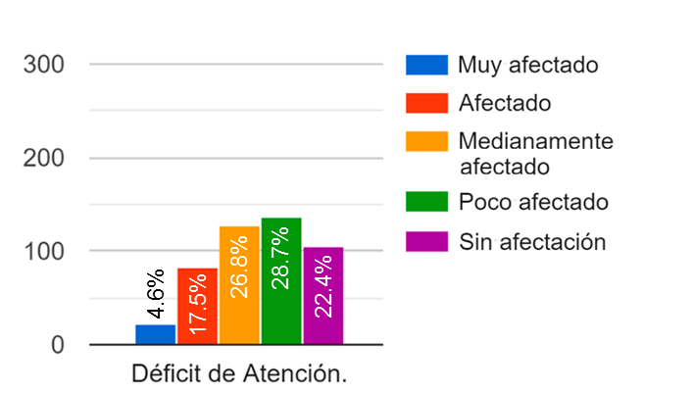
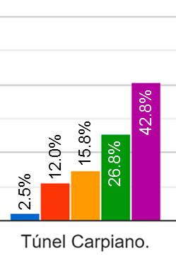
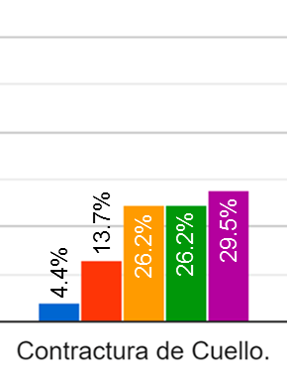
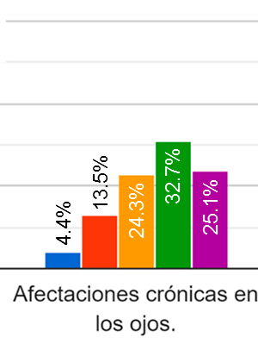
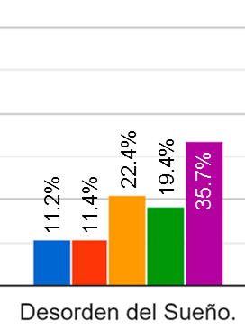
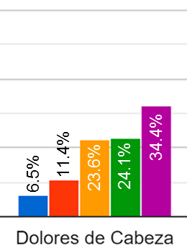
Pregunta 9. ¿Cuál es o ha sido su grado de afectación a estas enfermedades como exposición constante a dispositivos tecnológicos?

Slide 26
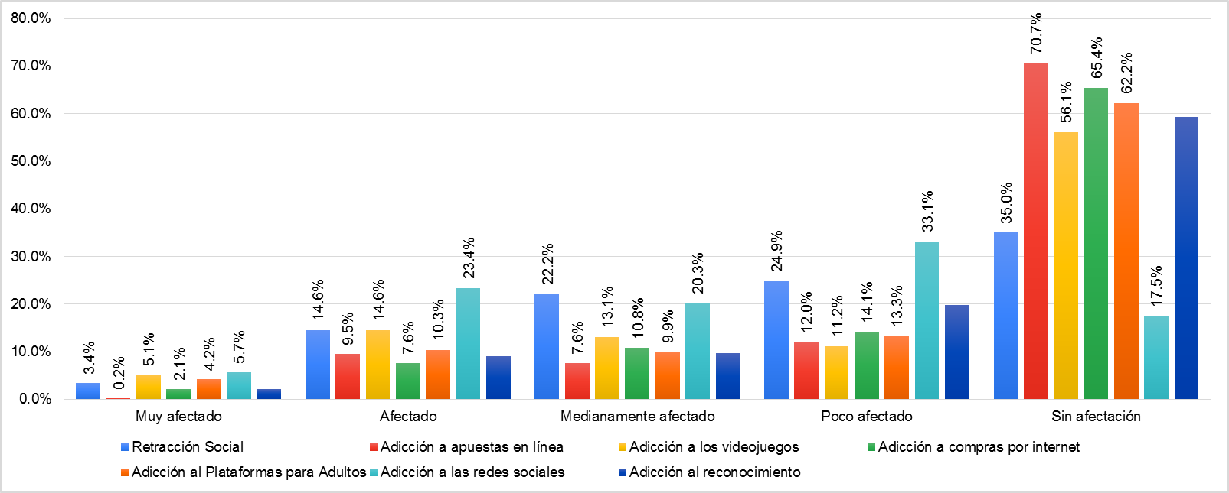
Pregunta 10. ¿Cuál es o ha sido su grado de afectación a estos trastornos como exposición constante a la tecnología y sus dispositivos?

Slide 27
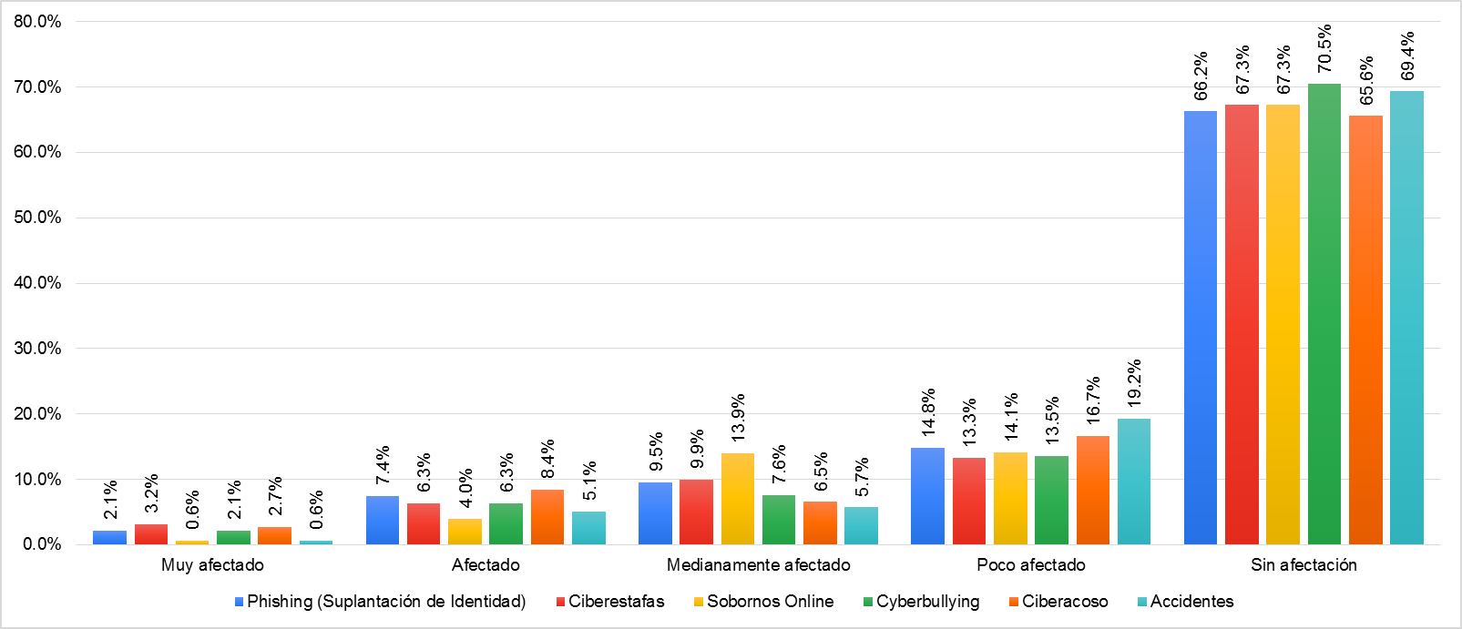
Pregunta 11. ¿Qué tan afectado ha sido por estas situaciones como exposición a la tecnología y la utilización de dispositivos tecnológicos?

Slide 28
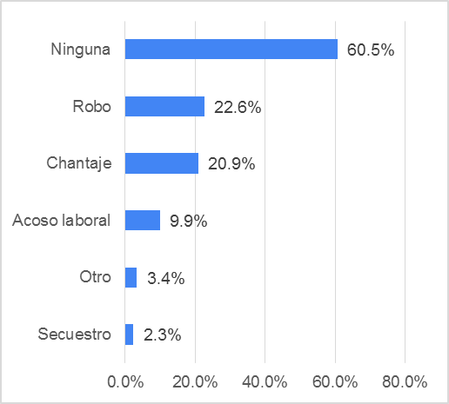
Pregunta 12. Especifique cual o cuales circunstancias apremiantes ha vivido en relación a la pregunta anterior.

Slide 29
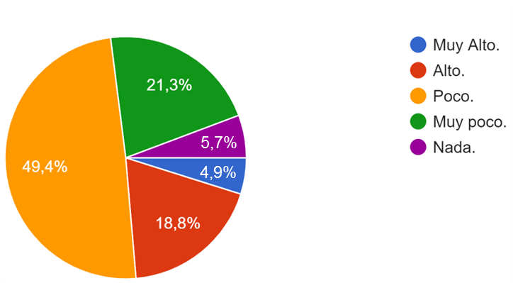
Pregunta 13. ¿Qué nivel de confianza tiene usted en la información que circula por internet?

Slide 30
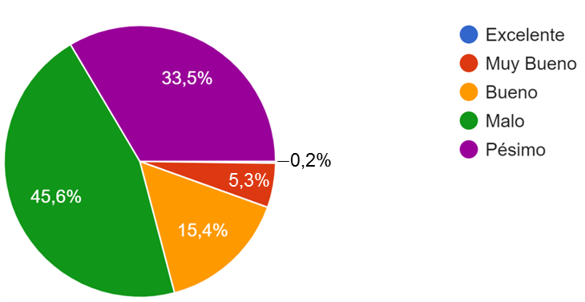
Pregunta 14. ¿Cuál ha sido el desempeño del Estado Ecuatoriano frente a la normalización, control y penalización de la ciberdelincuencia (cibercrimen)?

Slide 31

PROPUESTA ESTRATÉGICA

Slide 32
PROPUESTA ESTRATÉGICA
Objetivo Estratégico | Estrategia | KPI´s | Meta | Iniciativa Estratégica / Proyecto | Presupuesto
Diseñar un proyecto para el desarrollo de aplicativos móviles de mejora profesional y educativos. | Creación de videos tutoriales de contenido del pensum de secundaria. | Total de videos tutoriales desarrollados | 20 | Grabación de videos tutoriales | $ 20,000.00
 | Desarrollar una plataforma Web para refuerzo de conocimientos secundarios a través de tutoriales. | % de avance del desarrollo de la Website | 100% | Creación de un Website para estudiantes de secundaria en el que puedan reforzar sus conocimientos. | $ 20,000.00
 | Diseñar aplicativo móvil de test psicotécnicos. | Número de aplicativos móviles desarrollados | 2 | Generación de la programación de los aplicativos móviles | $ 10,000.00
Diseñar planes publicitarios de las diferentes Apps Empresariales se Servicio de Consultas Médicas Online | Generar planes de publicidad en medios tradicionales | % de avance de plan Publicitario. | 70% | Diseño de material publicidad para difusión de Apps de Consulta Médica Online. | $ 7,000.00
 | Diseñar planes de publicidad en redes sociales | % de avance de plan Publicitario. | 70% | Diseño de material publicidad para difusión de Apps de Consulta Médica Online, por redes sociales | $ 7,000.00

Slide 33
PROPUESTA ESTRATÉGICA
Objetivo Estratégico | Estrategia | KPI´s | Meta | Iniciativa Estratégica / Proyecto | Presupuesto
Crear un plan de comunicación de Concientización Social. | Crear plan de comunicación sobre las enfermedades propiciadas por el uso y abuso de dispositivos tecnológicos | % de avance de plan de Comunicación | 90% | Creación y Difusión del Sketch por las diferentes redes sociales e instituciones educativas. | $ 1,500.00
 | Crear plan de comunicación sobre trastornos propiciadas por el uso y abuso de dispositivos tecnológicos | % de avance de plan de Comunicación | 90% | Creación y Difusión del Sketch por las diferentes redes sociales e instituciones educativas | $ 1,500.00
 | Crear plan de comunicación sobre vulnerabilidades propiciadas por el uso y abuso de dispositivos tecnológicos | % de avance de plan de Comunicación | 90% | Creación y Difusión del Sketch por las diferentes redes sociales e instituciones educativas. | $ 1,500.00
 | Crear un plan publicitario para el lanzamiento de los aplicativos móviles | % de avance de plan de Publicidad | 70% | Diseño de publicidad para difusión de los aplicativos desarrollados. | $ 5,000.00

Slide 34
PROPUESTA ESTRATÉGICA
Objetivo Estratégico | Estrategia | KPI´s | Meta | Iniciativa Estratégica / Proyecto | Presupuesto
Diseñar aplicativos móviles de Seguimiento, Control, Consultas y consejos Médicos online (Nacionales) | Desarrollar un aplicativo móvil de consultas y diagnostico medico online | Número de aplicativos móviles desarrollados | 1 | Generación del aplicativo móvil en versiones gratis y pagadas para los usuarios. | $ 15,000.00
Elaborar alianzas estratégicas con instituciones tecnológicas públicas y privadas | Elaborar proyectos de vinculación con universidades en el desarrollo de Apps | número de vinculaciones | 3 | Generación de proyectos de vinculaciones con las universidades | $ 2,000.00
 | Elaborar proyectos de pasantías con empresas privadas | número de pasantes | 30 | Generación de proyectos de pasantías con empresas privadas de desarrollo de software | $ 6,000.00

Slide 35
PROPUESTA ESTRATÉGICA
Objetivo Estratégico | Estrategia | KPI´s | Meta | Iniciativa Estratégica / Proyecto | Presupuesto
Generar planes de capacitación institucionales | Diseñar programas de capacitación en desarrollo web | Total de capacitaciones recibidas en desarrollo web | 2 | Capacitación para el taller o seminario de Desarrollo Web. | $ 1,000.00
 | Diseñar programas de capacitación en creación de tutoriales web | total de capacitaciones recibidas en tutoriales web | 2 | Capacitación para el taller o seminario para generación de videos tutoriales web. | $ 1,000.00
 | Diseñar programas de capacitación en desarrollo de Apps | total de capacitaciones recibidas en desarrollo de Apps | 2 | Capacitación para el taller o seminario de Desarrollo de Apps. | $ 1,000.00
Diseñar planes de financiamiento empresarial | Desarrollar programas de atracción de nuevos inversionistas | Número de emisiones primarias de acciones en mercado bursátil | 2 | Colocación de acciones a Inversores Institucionales | $ 3,000.00
 | Generar proyectos de inversión de ampliación de tecnología digital | Número de proyectos ejecutados | 2 | Presentación del plan de negocio de los proyectos en los que se busca inversión | $ 30,000.00
 |  |  |  | Valor Total de Proyecto | 132,500.00

Slide 36
CONCLUSIONES
El impacto social de la tecnología en áreas como: Educación, Capacidad de aprendizaje, Desempeño laboral, Salud y Acceso a la información a nivel general son consideradas por los habitantes del DMQ como “Altamente Favorable”, “Muy Favorable” y “Favorable. En la que la sumatoria de estos indicadores superan el 70% en las áreas nombradas.
Se observa que como consecuencia del uso de la tecnología existe cierto grado de afectación en las enfermedades que padecen los Millennials del DMQ, donde tan solo un 22.4% expresan mantenerse “sin afectación” alguna en el Déficit de Atención, un 42.8% se mantienen “sin afectación” en el padecimiento de Túnel Carpiano, un 29.5% se mantienen “sin afectación” en el padecimiento de Contractura de Cuello, un 25.1% se mantienen “sin afectación” en el padecimiento de Afectación Crónica de Ojos, un 35.7% se mantienen “sin afectación” en el padecimiento de Desorden del Sueño, un 34.4% se mantienen “sin afectación” en el padecimiento de Dolores de Cabeza.

Slide 37
CONCLUSIONES
Se observa que como consecuencia del uso de la tecnología existe cierto grado de afectación en las enfermedades que padecen los Millennials del DMQ, donde tan solo un 22.4% expresan mantenerse “sin afectación” alguna en el Déficit de Atención, un 42.8% se mantienen “sin afectación” en el padecimiento de Túnel Carpiano, un 29.5% se mantienen “sin afectación” en el padecimiento de Contractura de Cuello, un 25.1% se mantienen “sin afectación” en el padecimiento de Afectación Crónica de Ojos, un 35.7% se mantienen “sin afectación” en el padecimiento de Desorden del Sueño, un 34.4% se mantienen “sin afectación” en el padecimiento de Dolores de Cabeza.
Lo observado en la opinión de los Millennials del DMQ sobre cuál ha sido el desempeño del Estado Ecuatoriano frente a la normalización, control y penalización de la ciberdelincuencia (cibercrimen), encontramos que un 45.6% expresa que este es “Malo” y un 33.5% manifiestan que es “Pésimo”.

Slide 38
RECOMENDACIONES
Actualmente existe una buena favorabilidad de los Millennials sobre el impacto Social de la Tecnología en áreas como la Educación, Capacidad de aprendizaje, desempeño laboral, Salud y Acceso a la información, por lo que se sugiere a las instituciones Públicas y Privadas que fomenten cada uno de estos sectores en el desarrollo de Apps y Plataformas Web que puedan mejorar, optimizar y aportar mejores beneficios a estos individuos y las generaciones posteriores.
A las instituciones educativas y de salud se recomienda tomar cuidado con la proliferación de las diferentes enfermedades y trastornos de conducta en los Millennials, y las generaciones emergentes, como consecuencia directa de la influencia de la tecnología, para así determinar estrategias que puedan mitigar el crecimiento de estas.

Slide 39
RECOMENDACIONES
En esta investigación se ratificó la importancia que tienen los dispositivos celulares (Smartphone) en la vida cotidiana de los Millennials del DMQ, por lo cual se motiva a las diferentes empresas públicas y privadas a fomentar el desarrollo de Aplicativos móviles seguros que permitan una mejora continua en la prestación servicios, venta de productos y la generación de promoción adecuada de los mismo a través del internet.
Al El Estado Ecuatoriano se le recomienda que mejore sus procesos de normalización, control e instauración de reformas a las leyes, para hacer de estas más rigurosas en las penalizaciones de los diferentes delitos informáticos, con el propósito que la ciberdelincuencia (cibercrimen) no prolifere en el País.

Slide 40


